Slide 1
PEMBELAJARAN MENDALAM PJOK SMK
Integrasi Biomekanika, Ergonomi & Ketahanan Fisik
PEMATERI:MGMP PJOK SMK ACEH TAMIANG 2026
ANWAR SADAT,S.Pd,M.Si
NIP,197404122006041007

Slide 2



01. KERANGKA KONSEPTUAL
3 Dimensi Pembelajaran Mendalam PJOK
Olah Pikir (Kognitif)
Olah Rasa (Afektif)
Olah Raga (Psikomotor)
Analisis taktik permainan, pemahaman biomekanika gerak, dan evaluasi data kebugaran mandiri.
Pengembangan regulasi emosi, kepemimpinan lapangan, dan kesadaran keselamatan kerja.
Penguasaan efisiensi gerak vokasi, manipulasi alat industri, dan stamina kerja fisik.

Slide 3
02. KONTEKSTUALISASI INDUSTRI
Transfer Keterampilan Gerak ke Dunia Kerja
Teknik Otomotif & Mesin
Konstruksi & Bangunan
Jasa & Layanan Medis
Kekuatan Otot Inti & Bahu
Keseimbangan & Propriosepsi
Daya Tahan Otot & Postur
Stabilisasi tulang belakang saat mengoperasikan mesin berat dan mengangkat material.
Postur tubuh stabil pada ketinggian dan koordinasi kaki-tangan presisi tinggi.
Ketahanan berdiri durasi panjang dan koordinasi posisi tubuh serbaguna.

Slide 4
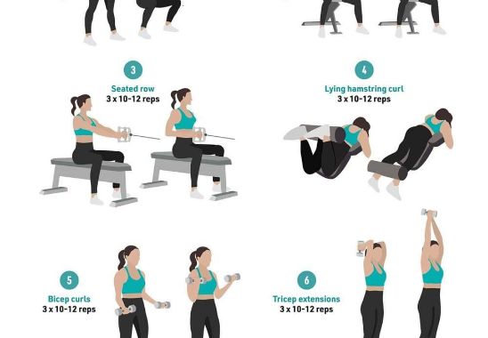
03. SAINS OLAHRAGA
Analisis Biomekanika & Efisiensi Gerak
Pusat Gravitasi (Center of Gravity)
Menjaga titik berat tubuh dalam tumpuan untuk keseimbangan maksimal.
Sistem Pengungkit Tubuh (Leverage)
Penggunaan momen gaya persendian untuk menghasilkan tenaga tanpa cedera.
Penyerapan Vektor Gaya
Teknik pendaratan dan peredaman benturan pada persendian lutut.

Slide 5
04. PEMBELAJARAN BERBASIS TAKTIK
Pengembangan Pengambilan Keputusan Taktis
Kesadaran Ruang
Keputusan Cepat
Komunikasi Efektif
Adaptasi Strategi
Membaca posisi kawan dan lawan secara terencana.
Eksekusi umpan atau posisi tepat di bawah tekanan waktu.
Sinyal taktis lisan dan non-verbal antar anggota tim.
Penyesuaian pola pertahanan dan penyerangan real-time.

Slide 6
05. KESEHATAN & KESELAMATAN
Protokol Manajemen & Pencegahan Cedera
Fase 1 • Pencegahan
Fase 2 • Penanganan Akut
Fase 3 • Pemulihan
Identifikasi Risiko
Protokol PRICE
Rehabilitasi Aktif
Skrining postur, aktivasi otot stabilisator, dan kesiapan APD olahraga.
Tindakan Protect, Rest, Ice, Compression, dan Elevation pada sprain.
Latihan mobilitas bertahap dan penguatan neuromuskular spesifik.

Slide 7
06. EVALUASI BEBAN FISIK
Ambang Denyut Nadi Latihan Berbasis Data
70%–85%
Target Heart Rate Zone untuk Peningkatan Kapasitas Aerobik
Pengukuran denyut nadi maksimum (220 - Usia) untuk memastikan latihan aerobik tepat sasaran tanpa memicu overtraining.

Slide 8
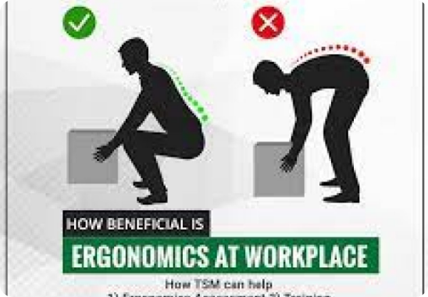
07. APLIKASI ERGONOMI
Standar Postur Kerja Aman Bengkel SMK
1
Lifting Beban Berpusat pada Kaki
Teknik squat saat mengangkat beban untuk melindungi piringan sendi lumbal.
2
Ketinggian Meja Kerja Optimal
Siku membentuk sudut 90 derajat untuk mencegah kelelahan bahu berlebih.
3
Jeda Istirahat Aktif (Micro-Break)
Peregangan statis 60 detik setiap 45 menit pekerjaan berulang.

Slide 9
08. FISIOLOGI LATIHAN
Bioenergetika & Nutrisi Performa Fisik
Sistem Energi ATP-PC
Glikolisis Anaerobik
Resintesis Glikogen
Daya ledak cepat untuk aktivitas intensitas tinggi durasi 1–10 detik.
Metabolisme glukosa cepat untuk aktivitas berat durasi 1–3 menit.
Asupan karbohidrat kompleks pasca latihan untuk pemulihan otot optimal.

Slide 10
09. EVALUASI PEMBELAJARAN
Matriks Asesmen Pembelajaran Mendalam
Dimensi | Indikator Capaian | Metode Asesmen | Target Kompetensi
Kognitif | Analisis Biomekanika Gerak | Studi Kasus & Jurnal Gerak | Memahami Efisiensi Sendi
Psikomotor | Keterampilan Gerak & Postur Ergonomis | Unjuk Kerja Vokasi Praktik | Presisi Gerak & Keselamatan
Afektif | Regulasi Diri & Kerjasama Tim | Observasi Kolaboratif | Kepemimpinan & Etika Kerja
Kebugaran | Kapasitas VO2 Max & Kekuatan Otot | Tes TKJI & Heart Rate Data | Stamina Kerja Vokasi Tinggi

Slide 11
10. GAYA HIDUP
Perancangan Program Kebugaran Sepanjang Hayat
1. Self-Assessment
2. Variabilitas Aktivitas
3. Konsistensi Karakter
Evaluasi rutin indeks massa tubuh, denyut nadi istirahat, dan flexibilitas.
Kombinasi olahraga aerobik, beban, dan aktivitas rekreasi fleksibel.
Membangun kebiasaan gerak harian 30 menit demi produktivitas kerja panjang.

Slide 12

Bergerak Cerdas, Bekerja Tangguh, Berdaya Saing Tinggi!

Slide 13


Image Sources
https://www.puregym.com/media/ejva5ulh/full-body-toning-workout-for-women.jpg?quality=80
Source: www.puregym.com
https://www.thesafetymaster.com/wp-content/uploads/2023/05/Ergonomics-1200x1200.jpeg
Source: www.thesafetymaster.com

